Slide 1
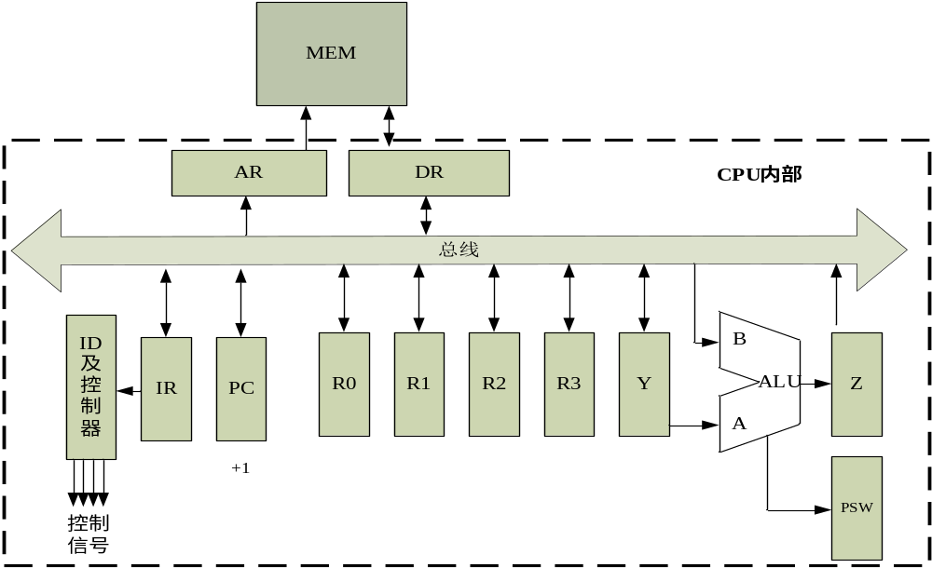
第5章CPU 综合应用题系列
例1： 单总线CPU结构及其数据通路如下图所示，其中:AR为地址寄存器，DR为数据寄存器，MEM为主存储器，R0~R3为通用寄存器，PSW为状态寄存器，Y、Z为暂存寄存器，PC为程序计数器，IR为指令寄存器。有逻辑与指令AND R0，Addr，指令含义是：将以Addr为直接地址的存储单元的内容读出，并与R0内容进行逻辑乘，结果存入R0中。请基于寄存器级传送形式设计其执行的分步流程。说明：运算器字长与主存储器的单元地址长度相等，如指令中含取操作数操作，则指令分两次读出；PC送地址寄存器与PC+1可在一步完成。

Slide 2
解：由于运算器的字长与主存储器的单元地址长度相等，直接地址Addr与指令的操作码字段不能一次读取，第一次读操作码，第二次读直接地址Addr。
步骤 | 执行步骤 | 功能
1 | PC->AR->BUS,PC+1->PC | 送指令地址
2 | BUS->DR,DR->IR | 取指到指令寄存器
3 | PC->AR->BUS,PC+1->PC | 取地址码
4 | BUS->DR,DR->AR->BUS | 送源操作数地址
5 | BUS->DR,DR->Y | 读源操作数
6 | R0 and Y->Z | R0与Y相与送入Z
7 | Z->R0 | 结果送入R0
Notes:
AR->M 不属于cpu微指令，所以不用写。

Slide 3
例2：单总线CPU结构图如下图，试写出加法指令ADD R0,Offs(R1)的读取与执行过程。其中R0表示目的寻址为寄存器寻址；Offs(R1)表示源寻址为变址寻址，Offs是偏移量，R1为变址寄存器。

Slide 4
解：假设读操作码与偏移量一次完成。
步骤 | 执行步骤 | 功能
1 | PC->AR->Ｍ,PC+1->PC,Read | 送指令地址
2 | Ｍ->DR,DR->IR | 取指到指令寄存器
3 | Offs(IR 地址码字段) ->Y | 将偏移量送到Y
4 | R1+Y ->Z | 偏移量与基址相加
5 | Z->AR->Ｍ,Read | 新地址送地址寄存器
6 | Ｍ->DR,DR->Y | 读源操作数
7 | R0 + Y->Z | 两数相加
8 | Z->R0 | 结果送入R0

